Slide 1
Модель расчёта вероятности приобретения клиентом машиноместа

Slide 2
Задача
На основе больших данных о предыдущем опыте взаимодействия с клиентами и разработать модель, позволяющую прогнозировать вероятность покупки клиентами дополнительных услуг в частности, приобретения машиномест в паркинге.
Среди клиентов компании - владельцев квартир необходимо выделить покупателей, наиболее склонных к покупке машиноместа. С такими клиентами будет производиться коммуникация с предложением приобрести машиноместо.

Slide 3
Проблематика
Ключевую роль в продажах играет эффективная целевая рассылка.
Рассылки позволяют оперативно информировать клиентов об актуальных предложениях и сервисах компании. Однако каждая рассылка сопряжена с издержками
финансовые затраты
временные затраты маркетологов и продавцов
риск раздражения получателей
Это может негативно сказаться на лояльности клиентов в долгосрочной перспективе. Поэтому компания хочет максимизировать отдачу от рассылок, ориентируясь только на наиболее заинтересованных и потенциально ориентированных на покупку клиентов. Модель должна решить следующую проблематику
выделить целевую аудиторию
избежать частых сообщений
увеличить эффективность продаж

Slide 4
План работы
0
1
2
3
Загрузка данных
Анализ данных
Первичная обработка данных
Обучение baseline модели
4
5
6
7
Обучение дополнительных моделей
Анализ полученных данных
Улучшение алгоритма обработки
Тюнинг моделей
8
9
10
11
Анализ полученных метрик моделей
Сравнение моделей и выбор лучшей
Формирование отчётов
Сохранение модели

Slide 5
Используемые инструменты
Python, Pandas, NumPy, Scikit-learn, Seaborn, Matplotlib, Imblearn, LightGBM, XGBoost, CatBoost

Slide 6
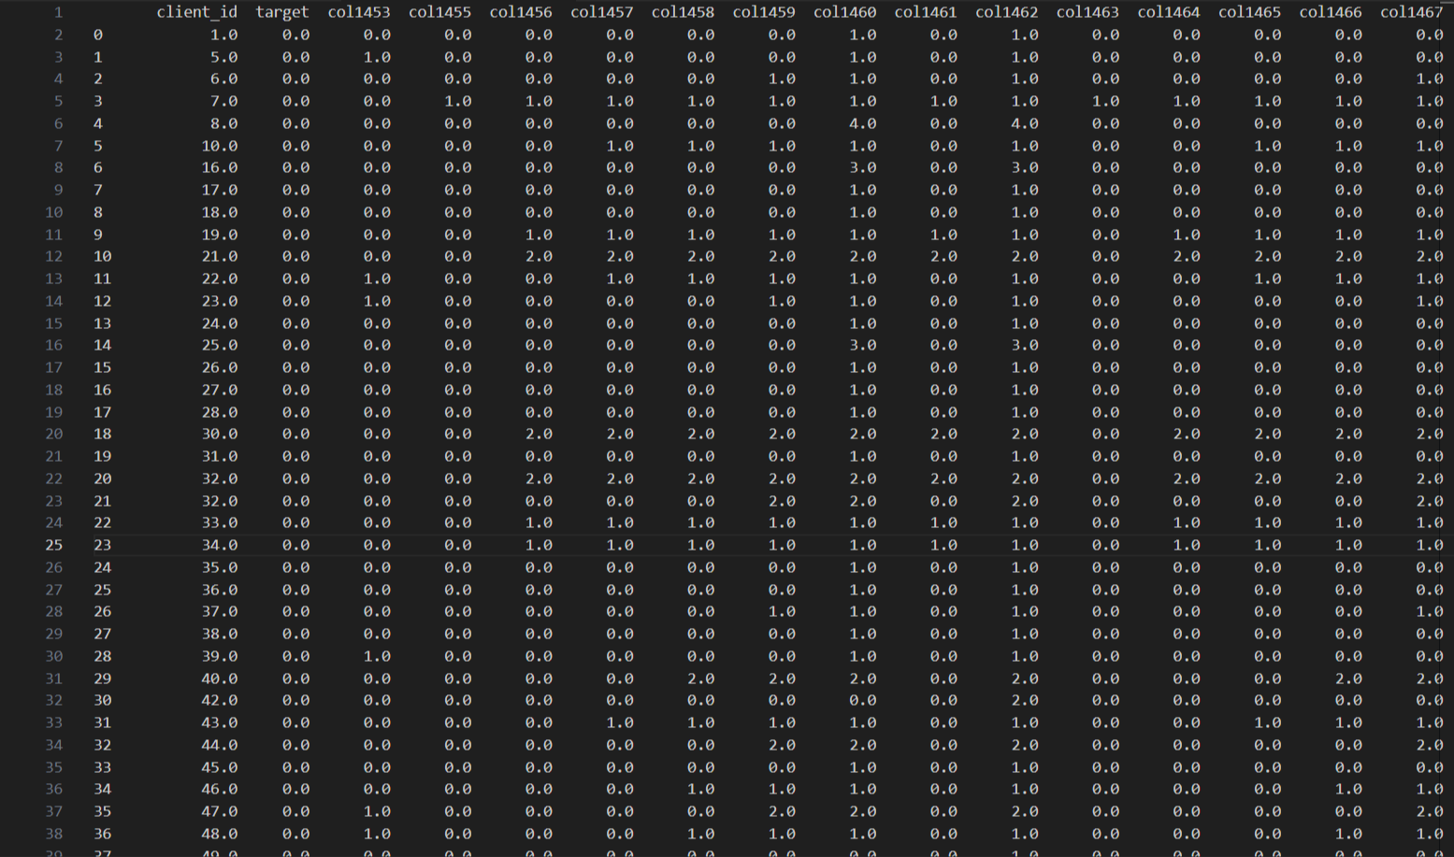
Загрузка данных

Slide 7
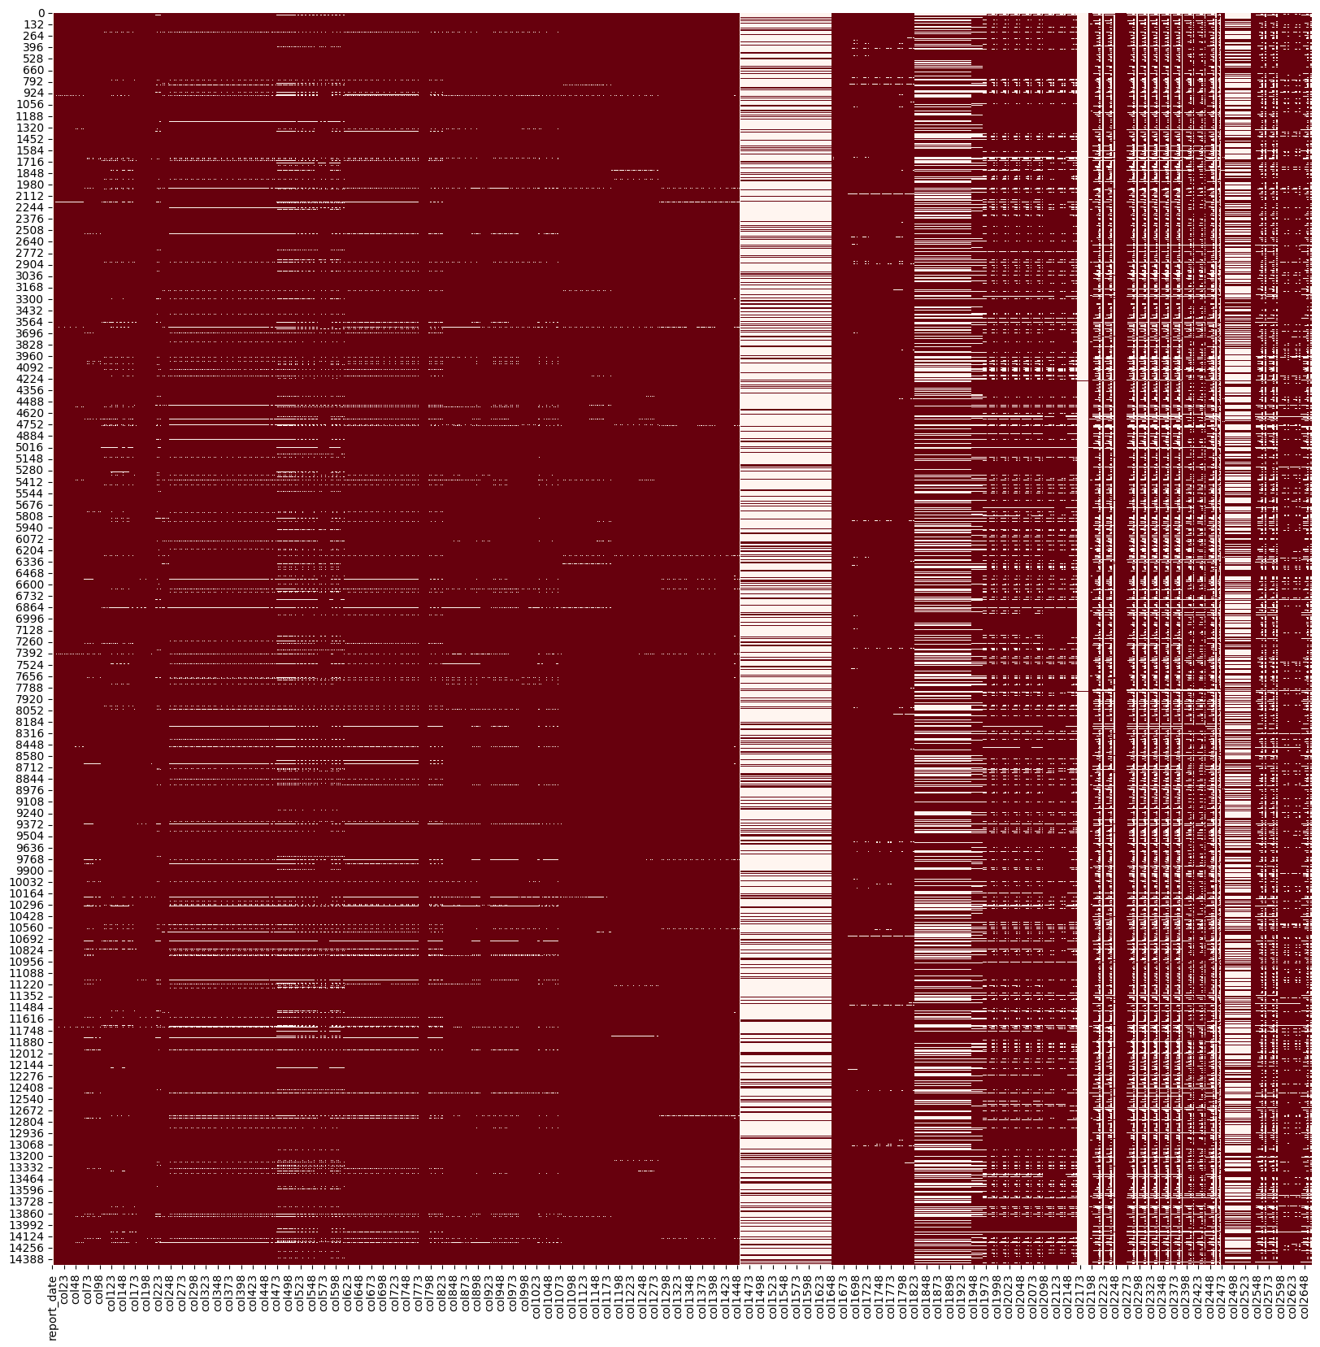
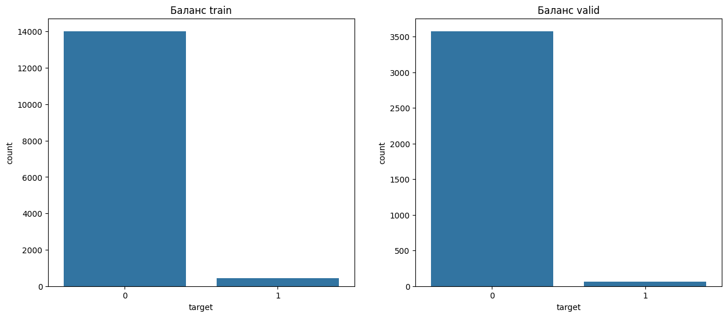
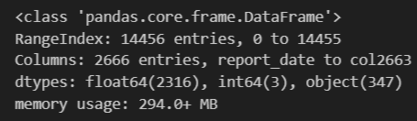
Анализ данных

Slide 8

Обработка данных
Обработка датасета производилась проводилась следующим методом:
1. Удаление дубликатов записей
2. Удаление столбцов в которых менее 50% процентов информации
3. Заполнение пропусков с помощью Iterative Imputer
4. Балансировка датасетов

Slide 9

Обучение baseline модели
Для обучения baseline модели используется Random Forest Classifier, она не требует подключения дополнительных библиотек кроме Scikit-learn.

Slide 10
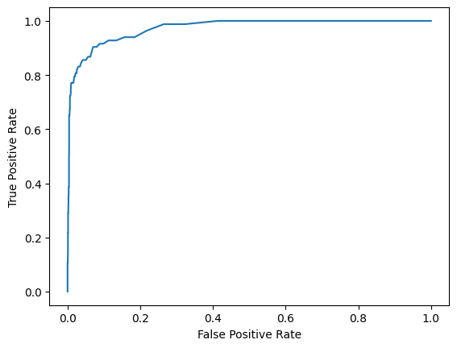
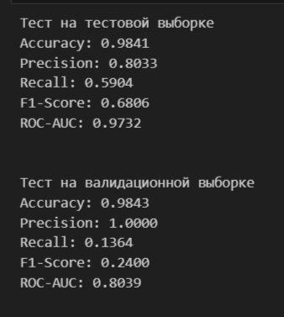
Анализ baseline модели

Slide 11
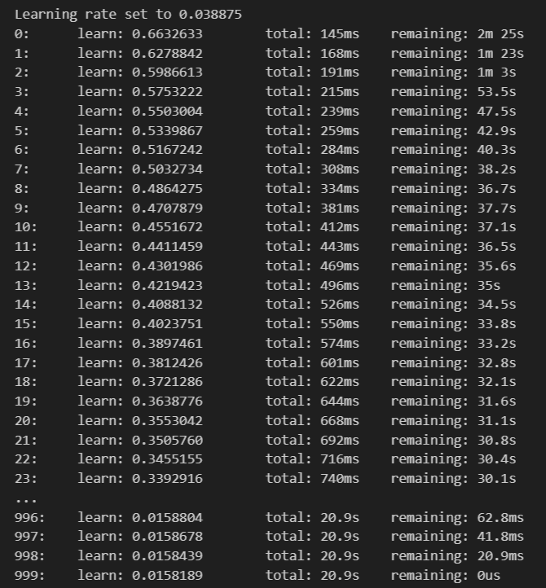
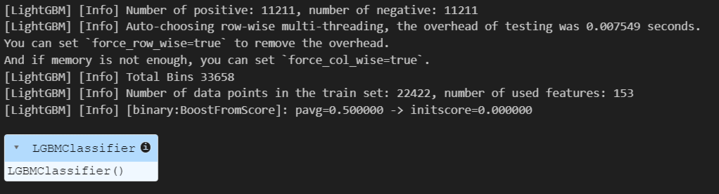
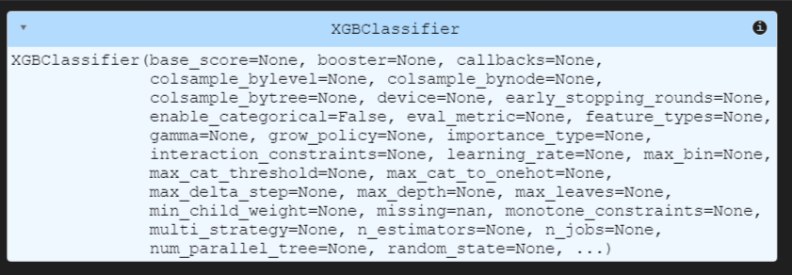
Обучение моделей

Slide 12
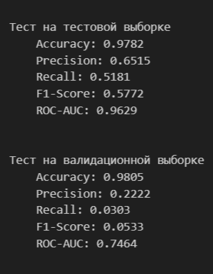
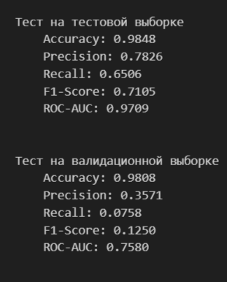
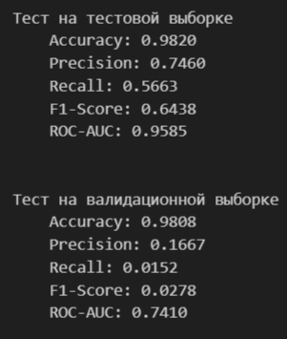
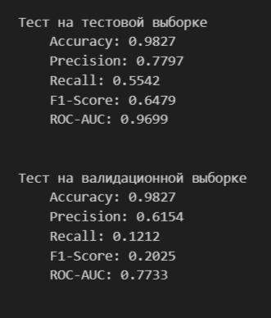
Анализ обученных моделей
LightGBM
XGBoost
CatBoost
RandomForestClassifier

Slide 13
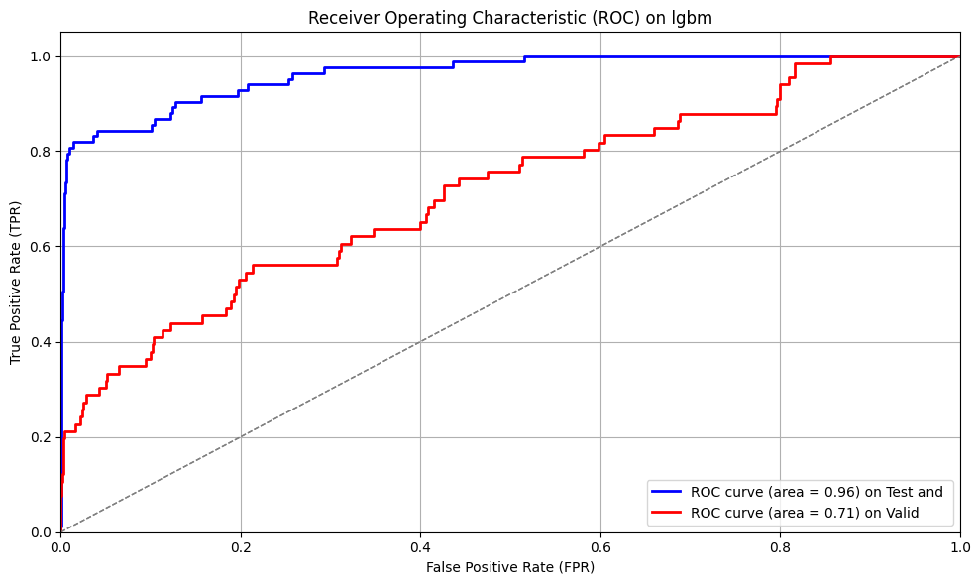
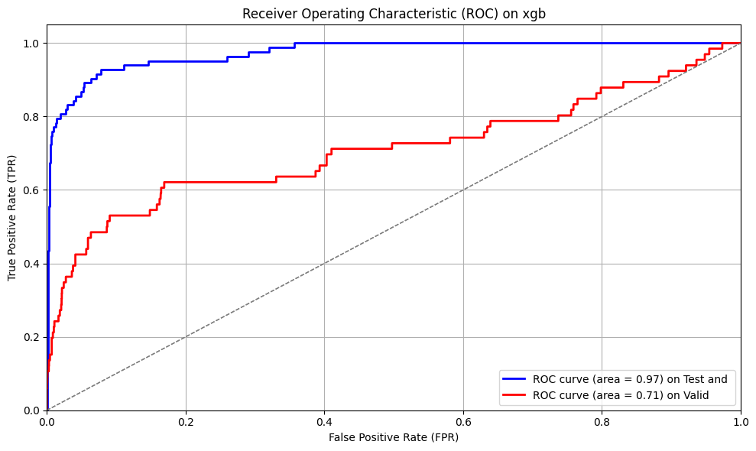
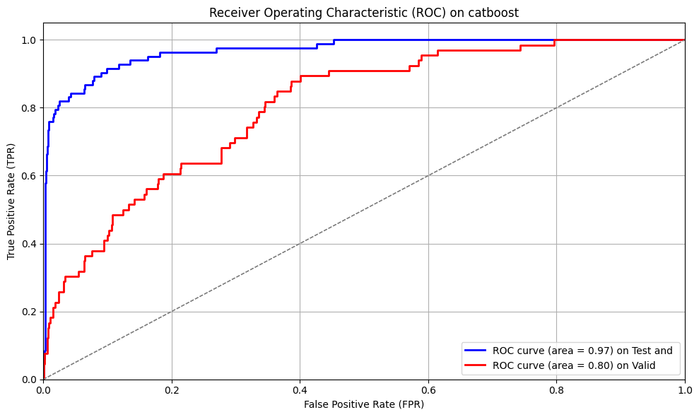
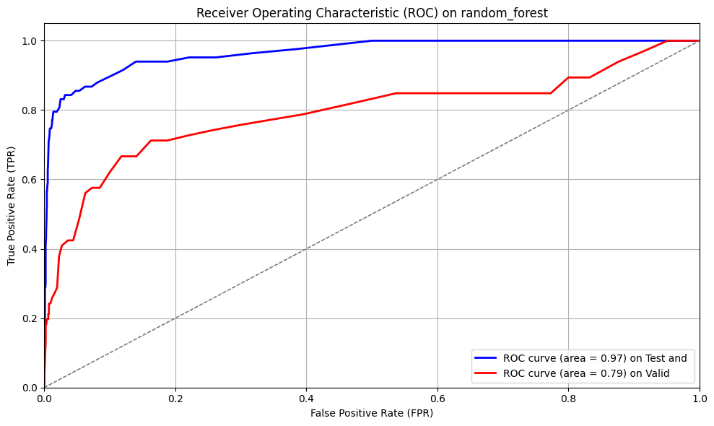
Графики ROC каждой модели
LightGBM
XGBoost
CatBoost
RandomForestClassifier

Slide 14
Качество обученных моделей ROC-AUC метрика (больше - лучше)
LightGBM
XGBoost
CatBoost
Random Forest
0,97
0,74
0,97
0,73
0,97
0,79
0,97
0,79
test
valid
test
valid
test
valid
test
valid

Slide 15
Вывод
Самой точной моделью на основе ROC-AUC и дополнительных метрик является Random Forest Classifier

Slide 16
Потенциальные улучшения
Более расширенная работа с данными, дальнейшая работа с гиперпараметрами и тюнинг моделей

